Slide 1
Kan Transfüzyonu

Slide 2
Türkiye’de, güvenli kan ihtiyacının karşılanması sorumluluğu Türk Kızılayına verilmiştir.
Kızılay, 69 Kan Bağışı Merkezi (KBM) ve 18 Bölge Kan Merkezi (BKM) ile bu alanda gelişmiş uluslararası standartlarda hizmet sunumu yapmaktadır.
Kan bağışı merkezleri, bağışçıdan kan alan ve henüz bileşenlerine ayrıştırılmamış olan bu kanları bölge kan merkezine nakleden birimlerdir. İşleyiş yönünden bölge kan merkezine bağlı olarak çalışır.
Bölge kan merkezleri, kendi bölgesindeki kan bağışı merkezleri ve transfüzyon merkezleri ile iş birliği içinde çalışan, kan bankacılığı ile ilgili bütün iş ve işlemlerin (gruplama, tarama, bileşen hazırlama, etiketleme, depolama, dağıtım) yapılabildiği birimlerdir.

Slide 3
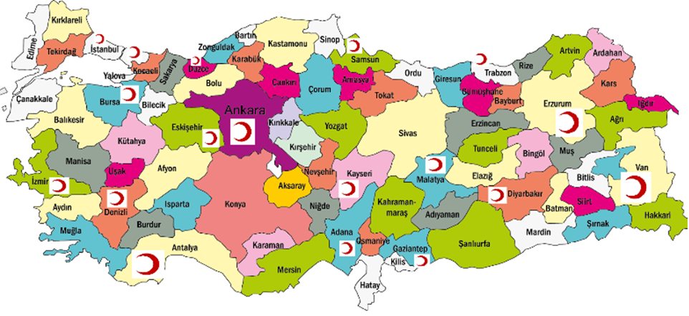
Kızılay Bölge Kan Merkezleri

Slide 4
Transfüzyon merkezleri (TM), acil durumlar dışında kan bağışçısından kan alma yetkisi olmayan, gerekli olan her tür kan ve kan bileşenini bağlı bulunduğu BKM’den aralarında imzalanan protokole uygun olarak temin eden ve transfüzyon için çapraz karşılaştırma ve gerek duyulan diğer testleri yapan birimdir.
Tüm yataklı tedavi kurumları ile acil müdahale şartlarını taşıyan ve Sağlık Bakanlığının transfüzyon uygulaması için gerekli gördüğü sağlık kuruluşları transfüzyon merkezi açar.
Transfüzyon merkezleri , idari açıdan kendi kurumuna bağlıdır.

Slide 5
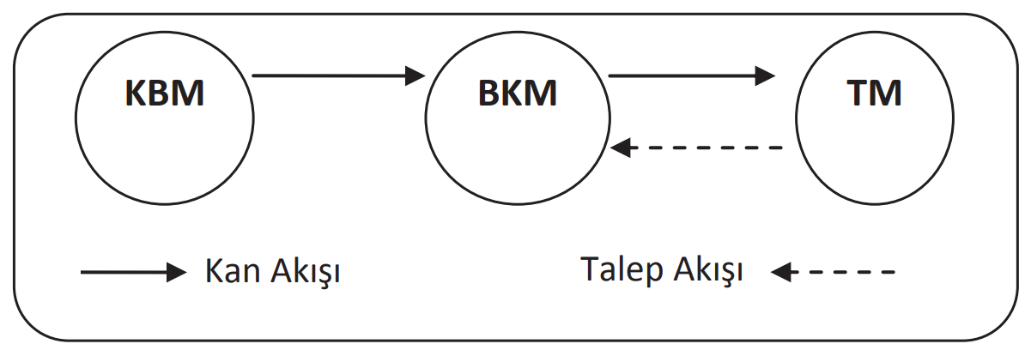

Slide 6
Hastanelerde çok yaygın olarak kullanılan başlıca 3 kan ürünü vardır:
Eritrosit konsantresi (eritrosit süspansiyonu, ES):
Taze donmuş plazma (TDP)
Trombosit konsantresi (trombosit süspansiyonu)
Tek ünite
Havuzlanmış (4-6 ünite)
Aferez (bağışçıdan direkt trombosit elde edilmesi)

Slide 7
Kan Ürünleri
Kan Bileşenleri
Plazma Ürünleri
Eritrosit süspansiyonu
Trombosit süspansiyonu
Taze donmuş plazma

Slide 8
Transfüzyon Endikasyonları
ES, aneminin hipoksiye bağlı acil tedavi gerektiren semptomlarının ortaya çıkması durumunda verilmelidir. Bu semptomlar kısa ve sık soluma, taşikardi, senkop, serebral hipoksi belirtileri ve göğüs ağrısıdır. Transfüzyon kararı tek başına hemoglobin değerine göre verilmemelidir. Solunum yetmezliği, koroner arter hastalığı, serebrovasküler hastalıklar ve orta-ağır derecede kalp yetmezliği gibi bazı durumlarda hemoglobin değeri çok düşük olmasa da eritrosit transfüzyonuna gerek duyulabilir.
Trombosit süspansiyonu, trombosit sayısının az olması (trombositopeni) veya trombosit fonksiyon bozukluğuna bağlı kanamalarda kullanılır.
TDP, faktör eksikliklerini yerine koymak için, warfarin tedavisi alanlarda aktif kanama olduğunda veya acil cerrahi girişim gerektiğinde, dissemine intravasküler koagülasyonda (DİK, yaygın damar içi pıhtılaşma) ve ağır karaciğer yetmezliklerinde kullanılır.

Slide 9
 | Eritrosit Süspansiyonu (ES) | Taze Donmuş Plazma (TDP) | Trombosit Süspansiyonu
Depolama Sıcaklığı ve Süresi | 2-6 °C’de ortalama 1 ay* | -25 ºC’den daha düşük sıcaklıklarda 36 ay | 20 °C ila 24 °C aralığında 5 gün**
*Kullanılan antikoagulan/koruyucu solüsyonun türüne ve ek solüsyon sistemine göre, bu süre
21 gün, 35 gün veya 42 gün olabilir.
**Ajitatör (çalkalayıcı) kullanılarak, oksijen geçirme kapasitesi olan torbalarda saklanır.

Slide 10
Kritik Stok
Kan bileşeni taleplerinin oluşturularak zamanında karşılanması ve kan bileşeni israfının önüne geçilmesi için transfüzyon merkezinin kan bileşeni stok havuzu oluşturması ve stok işletiminin miatlar göz önüne alınarak yapılması gereklidir. Bunun için öncelikle kritik stok seviyesi hesaplanmalıdır.
Ortalama stok seviyesi hesaplanırken geçmiş 26 haftalık döneme ait transfüzyon sayıları çıkarılır ve bu sayıların haftalık olarak gruplara göre dağılım çizelgesi hazırlanır. Her grup için, en yüksek kullanımın olduğu haftadaki sayı o grubun genel toplamından çıkartılır; kalan sayı 25’e bölünür. Böylelikle o kan grubu için haftalık kritik stok seviyesi hesaplanmış olur.
Kritik stok seviyesinin belirlenmesinde haftalık kan bileşeni kullanımları dışında; acil kan bileşeni taleplerinin sıklığı da dikkate alınmalıdır.
Kan bileşeni imha oranlarının yüksek olması, kritik stok seviyesinin düşürülmesini gerektirir.

Slide 11
Belirteçler
Tam kan, diğer kan ürünleri için ham maddedir. Transfüzyon için kan ürünleri yerine tam kanın kullanılmasına bağlı olarak tam kan kullanım oranının yüksek olması ülkedeki kötü sağlık uygulamalarının ve kötü tıp eğitiminin işaretlerindendir.
BKM’den TM’ye gönderilen kan bileşeni geri alınmaz! Miadı dolan kan bileşeni imha edilir. Kan bileşeni imha oranlarının yüksek olması, transfüzyon merkezinin işleyişinde sorun olduğunu gösterir. Bunun için öncelikle kritik stok seviyesinin uygunluğu gözden geçirilmelidir.

Slide 12
Kan Grupları
Kan grubu terimi genellikle bireyin eritrosit yüzey antijenlerinin kombinasyonunu ifade eder.
Eritrosit yüzey antijenleri, bağışıklık sisteminin etkileşime girebileceği glikolipit, protein ya da glikoprotein yapısındaki spesifik moleküllerdir.
Kan grubu sistemleri bir gen veya gen kompleksi tarafından belirlenen bir veya daha fazla antijenden oluşan sistemler olarak tanımlanır.
Uluslararası Kan Transfüzyonu Derneği (International Society of Blood Transfusion, ISBT) kayıtlarına göre, 2023 yılı Temmuz ayı itibarıyla, 50 gen tarafından belirlenen ve 360 kan grubu antijenine dayanan 45 kan grubu sistemi tanımlanmıştır.

Slide 13
Kan grubu sistemleri arasında, transfüzyon açısından en önemli olanı AB0 kan grubu sistemidir. Çünkü, A ve B antijenlerini taşımayan bireylerin serumunda anti-A ve anti-B antikorları doğal olarak bulunur ve bunlar nakledilen eritrositlerin yüzeyindeki A ve B antijenlerine saldırabilir.
AB0 kan grubu sistemi önceden tahmin edilen (doğal) antikor varlığına sahip tek sistemdir.
Diğer kan grubu sistemleri arasında immünojenitesi en yüksek olan antijen D antijeni olduğu için, Rh sistemi transfüzyon açısından AB0 sisteminin ardından ikinci sırada önemli olan kan grubu sistemidir.

Slide 14
 | Eritrosit yüzeyindeki antijenler | Serumdaki antikorlar
O | - | anti-A, anti-B
A | A | anti-B
B | B | anti-A
AB | A, B | -

Slide 15
Transfüzyon yapılabilmesi için, vericinin (donörün) eritrositlerinin yüzeyindeki antijenlere karşı alıcının serumunda antikor olmaması gerekir.
0Rh- eritrositlerin yüzeyinde A, B ve D antijenleri olmadığı için, 0Rh- kan grubuna sahip kişiler genel verici olarak kabul edilir ve acil durumlarda hastanın kan grubundan eritrosit süspansiyonu bulunamadığı takdirde hastalara (alıcılara) 0Rh- eritrosit süspansiyonu verilebilir.

Slide 16
 |  | Verici (Donör)
 |  | 0- | 0+ | B- | B+ | A- | A+ | AB- | AB+
Alıcı | AB+
 | AB-
 | A+
 | A-
 | B+
 | B-
 | 0+
 | 0-

Slide 17
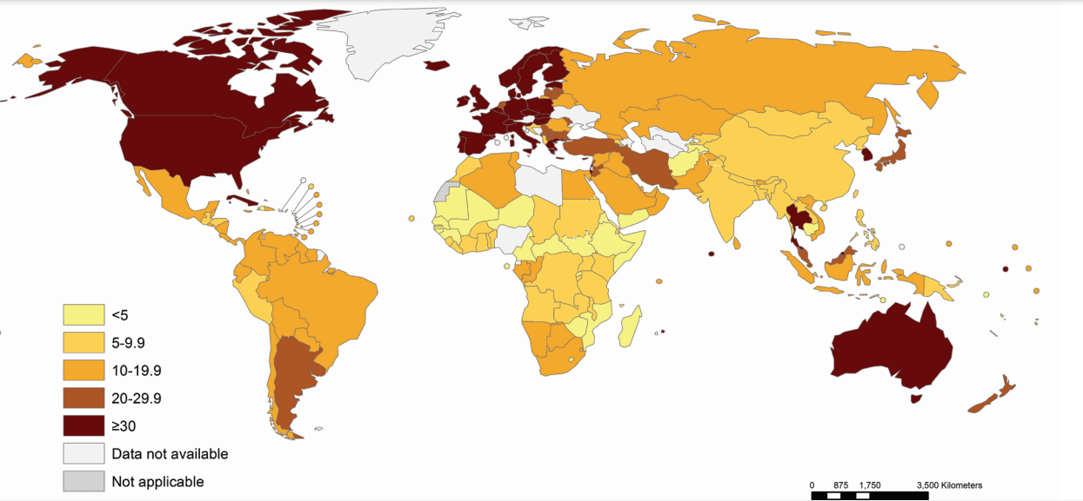
1000 kişi başına kan bağışı sayıları
(2013 yılı WHO verisi)

Slide 18
Transfüzyon Talebinin Aciliyet Durumu
Çok Acil: Kan bileşeni 15 dakika içinde temin edilmelidir.
Acil: Kan bileşeni 1 saat içinde temin edilmelidir.
Öncelikli: Kan bileşeni 3 saat içinde temin edilmelidir.

Slide 19
Cross-Match (Çapraz Karşılaştırma) Testi
Test tüpünde transfüzyon denemesidir.
Test ortamı (in vitro) ile canlı ortamı (in vivo) aynı olmadığından dolayı, cross-match uyumu bir sorun çıkmayacağını %100 garanti etmez.
Major cross-match, alıcı serumunda verici eritrositlerine karşı antikor olup olmadığını tespit etmek için kullanılır. Alıcı serumu ile verici eritrositleri in vitro olarak karşılaştırılır. 5 mL’den fazla eritrosit içeren ürünler için major cross-match yapılmalıdır.
Minor cross-match, verici serumunda alıcı eritrositlerine karşı antikor olup olmadığını tespit etmek için kullanılır. Verici serumu ile alıcı eritrositleri in vitro olarak karşılaştırılır. Rutin olarak yapılması gereksizdir.

Slide 20
Akut Transfüzyon Reaksiyonları
Akut transfüzyon reaksiyonları, transfüzyon sırasında veya transfüzyonu izleyen 24 saat içinde oluşan reaksiyonlardır.
Genellikle transfüzyon sırasında veya transfüzyonu izleyen ilk saatlerde ortaya çıkar. Bu nedenle, transfüzyonun ilk 15 dakikası daha yoğun olacak şekilde, transfüzyonun tamamlanmasından 1 saat sonrasına kadar hasta yakından gözlenmelidir.
Transfüzyon öncesi hastanın vital bulguları ölçülüp kaydedilir. Transfüzyon ile yetkilendirilmiş personelin transfüzyonun ilk 15 dakikası boyunca hastaya refakat etmesi zorunludur. Transfüzyonun ilk dakikalarında infüzyon hızı yavaş olmalıdır. Transfüzyonun 15. dakikasında, vital bulgular tekrar değerlendirilir. Eğer bir sorun yoksa transfüzyon hızı arttırılır. Transfüzyon süresince her 30 dakikada bir ve transfüzyonun tamamlanmasını izleyen birinci saatte vital bulgular tekrar kaydedilmelidir.
Akut transfüzyon reaksiyonundan şüphe edildiğinde dahi transfüzyon hemen durdurulmalı ve gerekli uygulamalar başlatılmalıdır.

Slide 21
Transfüzyon reaksiyonu ile ilişkili olabilecek belirti ve bulgular şunlardır:
Ateş: Vücut sıcaklığının başlangıç değerine göre 1°C’nin üzerinde artması olarak tanımlanır. Üşüme-titreme eşlik edebilir.
Ağrı: İnfüzyon alanında, göğüste, karında, sırtta vd. bölgelerde olabilir.
Kan basıncı değişiklikleri: Hipotansiyon veya hipertansiyon.
Solunum sıkıntısı
Ciltte kızarıklık
Bulantı: Kusma eşlik edebilir.

